Slide 1
Приложение для тренировки памяти «Саймон говорит»
Выполнил студент группы ПИ-203 Польский Денис

Slide 2
Актуальность
В современном обществе частой проблемой является «забывчивость». Она обусловлена плохой концентрацией и низкой развитостью кратковременной памяти.

Slide 3
Цель проекта
Разработать приложение на языке программирования Python, предназначенное для тренировки памяти

Slide 4
Задачи на проект
Разработка приложения
Разработка серверной части
Внедрение на рынок

Slide 5
Превосходства над аналогами
Простой интерфейс
Доступность
Уникальность

Slide 6
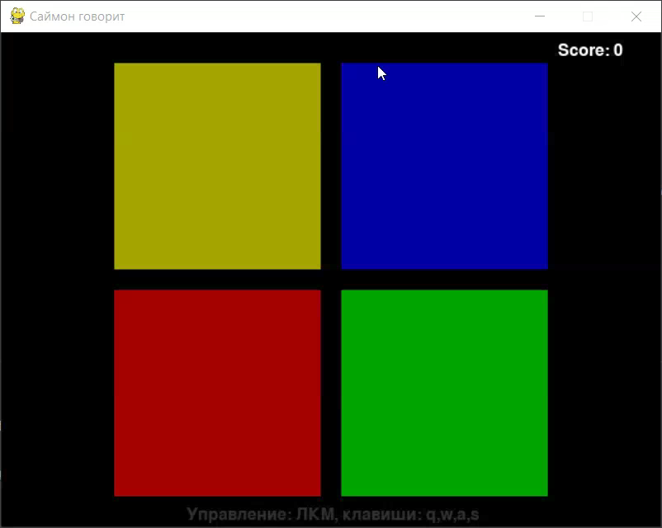
Работа приложения

Slide 7
Будущие перспективы
В приложении не реализованы следующие функции:
Серверная часть, предназначенная для хранения результатов сессий
Перенос на мобильные устройства

Slide 8
Вывод
Получен опыт разработки полноценных приложений на Python
Опыт оформления документаций
Опыт тестирования

Slide 9
Спасибо за внимание

